Slide 1
차세대패션관리시스템 PJ
매장코드 등록 프로세스 (화면명 : 매장정보)
브랜드운영팀(영업팀)
영업관리팀
브랜드기획팀
프로세스 현황
브랜드
운영
(1-1) 신규 매장 등록 요청 → B/W 전자결재 상신
(2-3) 매장 단말기 정보
직영점, 대리점 유통 → 영업팀 단말기 정보 기입
(1-1) 매장코드 등록요청
(1-2) B/W 오픈기안 상신
(2-1) 매장 기본정보 등록
(3) 브랜드 담당자 등록
G/W 전자결재 연동
(2-1) 매장 기본정보 등록
거래선 등록된 사업자 번호 조회 후
최초 세팅 및 매장 기본정보 기입
(2-2) 매장 브랜드 정보
매장 취급 가능한 브랜드 정보 등록
(2-4) 매장 상세 정보
매장 유통망 분류, 매장 유형, 운영 형태, 매장등급 구분,
제어, 계약 관계에 대한 정보 등록
(2-5) 기타 사항 등록
근태 관리 관련 GPS 정보 및 기타 정보 등록
(2-2) 매장 브랜드 정보
영업
관리
직영점
NO
YES
(2-3) 매장 단말기 정보
(3-1) 단말기 납품 세팅
(2-4) 매장 상세 정보
(2-5) 매장 기타 정보

Slide 2
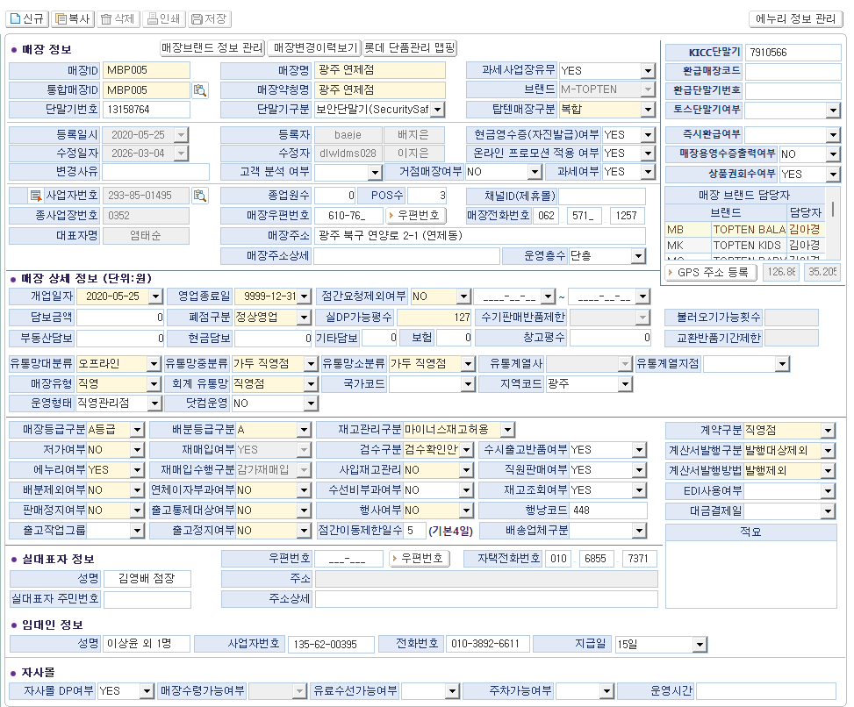
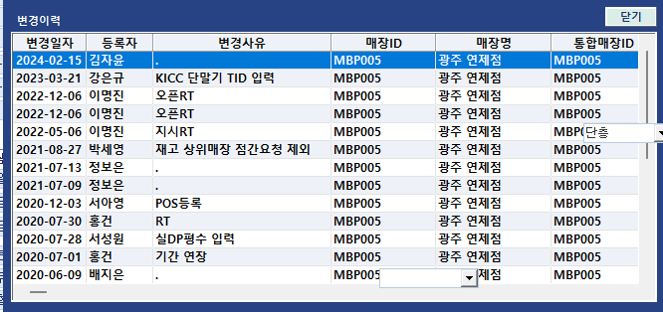
차세대패션관리시스템 PJ
매장코드 등록 프로세스 (화면명 : 매장정보)
이슈 및 제안 사황
< 이슈 사항 >
① 모든 정보 영업관리팀 수기 등록 / 관리
; 실질 관리데이터 혼재(영업관리팀/영업팀)
② 많은 매장 분류 기준 정보
③ 혼재된 정보 변경 히스토리 관리 미흡
< 제안 사항 >
① 기능별 Tab 권한 분리 (영업관리/영업 권한 분리)
; 기초 정보 : 영업관리, 상세 정보 : 영업/브랜드기획
→ 각 팀별 정보 변경 히스토리 관리 (과거 데이터 추적 등)
② 불필요 분류항목 제거
; 인터뷰 내용 참조 → 공통 미사용 컬럼값 제거(DB연관 분석 必)

